Slide 1
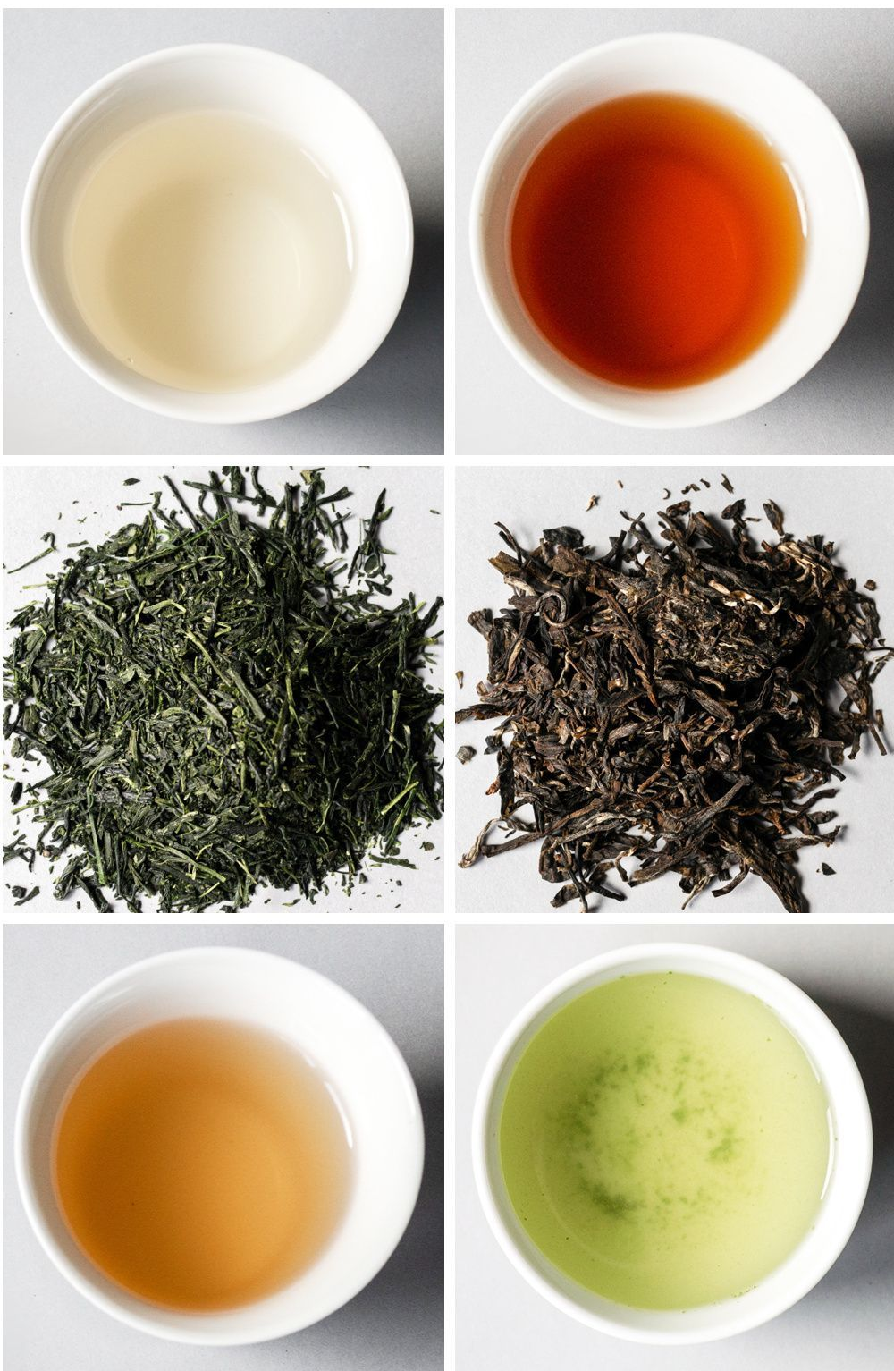
teknologi pengolahan teh (2)

Slide 2
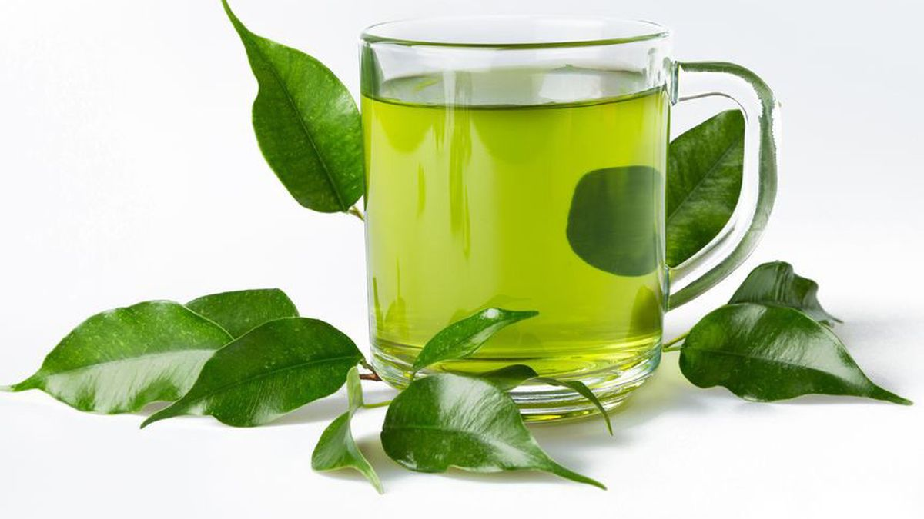
PROSES PENGOLAHAN TEH HIJAU

Slide 3
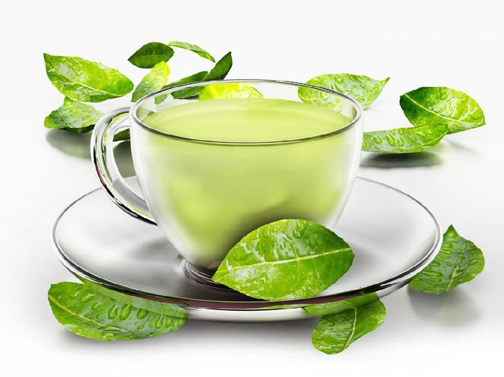
Pengolahan teh hijau
Proses fisik dan mekanisnya tanpa atau sedikit proses oksidasi enzimatis/fermentasi terhadap pucuk teh dengan menggunakan sistem panning

Slide 4
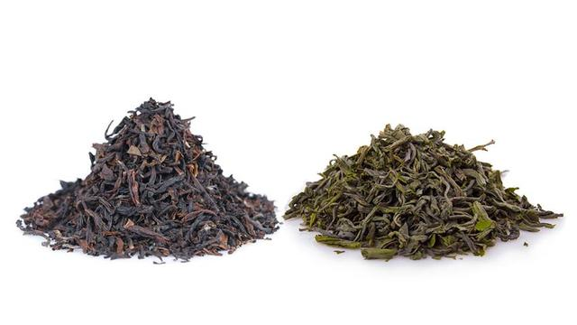
Jenis mutu yang dihasilkan
Gun powder
Chun mee
Sow mee
Peko
Jikeng
Bubuk
Tulang

Slide 5
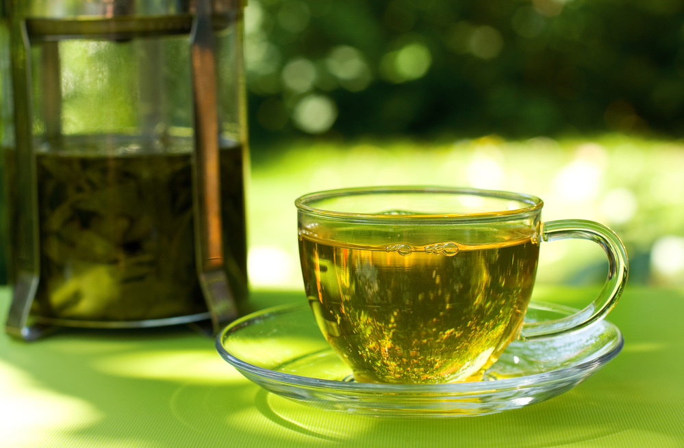
Prinsip pengolahan teh hijau
Pucuk harus segera diolah
Inaktivasi enzim PO dilakukan dgn pemberian panas tinggi pd pelayuan
Pememaran daun dan pemerasan cairan sel dilakukan maksimal
Pemekatan cairan sel dan penurunan kandungan air

Slide 6
Pucuk teh
Pucuk teh
Pelayuan
Pelayuan
Penggulungan/ penggilingan
Penggulungan/ penggilingan
Pengeringan pertama (ECP dryer)
Pengeringan pertama (ECP dryer)
Pengeringan kedua (rotary dryer)
Pengeringan kedua (rotary dryer)
Sortasi kering dan pengepakan
Sortasi dan pengepakan
Teh hijau dalam kemasan
Teh hijau dalam kemasan

Slide 7
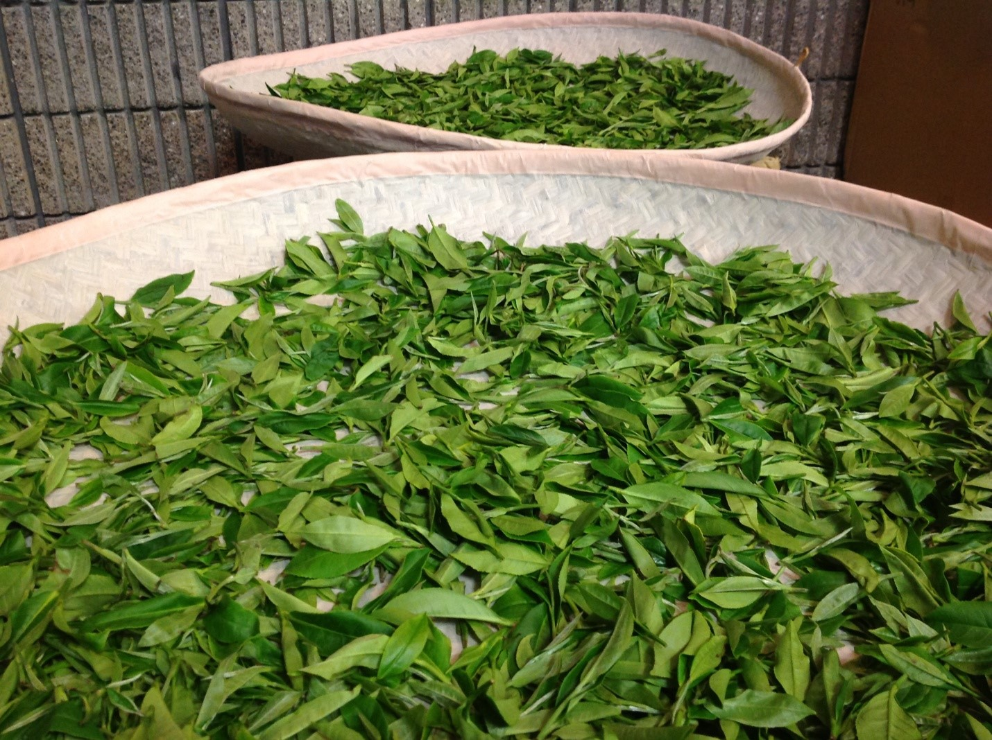
Pelayuan
Inaktivasi enzim, menurunkan kadar air
Konsumen menginginkan teh hijau standard China dgn spesifikasi: partikel kecil, menggulung padat, warna serbuk cerah, warna seduhan cerah, rasa cukup kuat, aroma cukup kuat

Slide 8
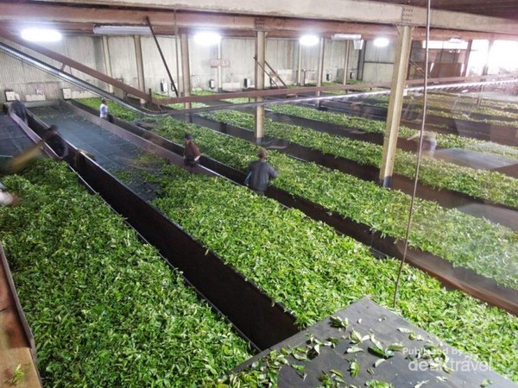
Pelayuan
Diatur agar tidak terjadi blister dan gosong
Perlu sirkulasi udara selama pelayuan
Tanda selesainya pelayuan: pucuk berwarna hijau cerah, lemas, lembut, bau khas

Slide 9
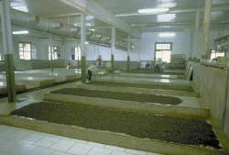
Penggulungan
Merupakan tahapan pengolahan yang bertujuan membentuk mutu secara fisik.
Lama penggulungan berpengaruh langsung terhadap bentuk dan ukuran fraksi hasil penggulungan
Lama penggulungan disesuaikan dengan tingkat layu, ukuran, tipe mesin, serta mutu pucuk yg diolah

Slide 10
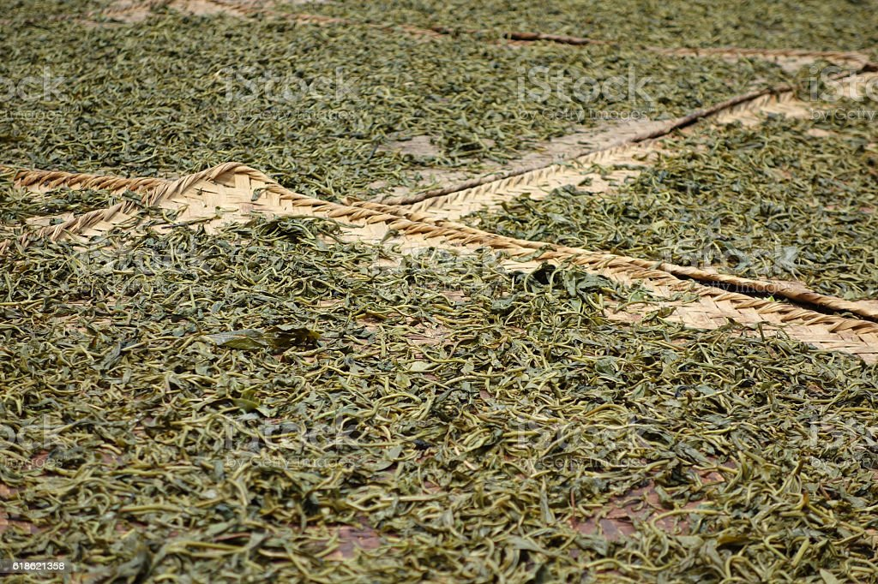
Pengeringan
Dilakukan hingga kadar air teh 3-4%
Tujuan:
menurunkan kadar air, memekatkan cairan sel yg menempel di permukaan
Memperbaiki bentuk menggulung teh

Slide 11
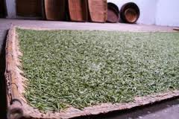
Pengeringan
Pengeringan menggunakan ECP
Suhu inlet: 130-135ºC
Suhu outlet: 50-55ºC
Lama pengeringan 25 menit
Pengeringan menggunakan RD
Suhu tidak boleh lebih dari 70ºC
Lama pengeringan 80-90 menit

Slide 12
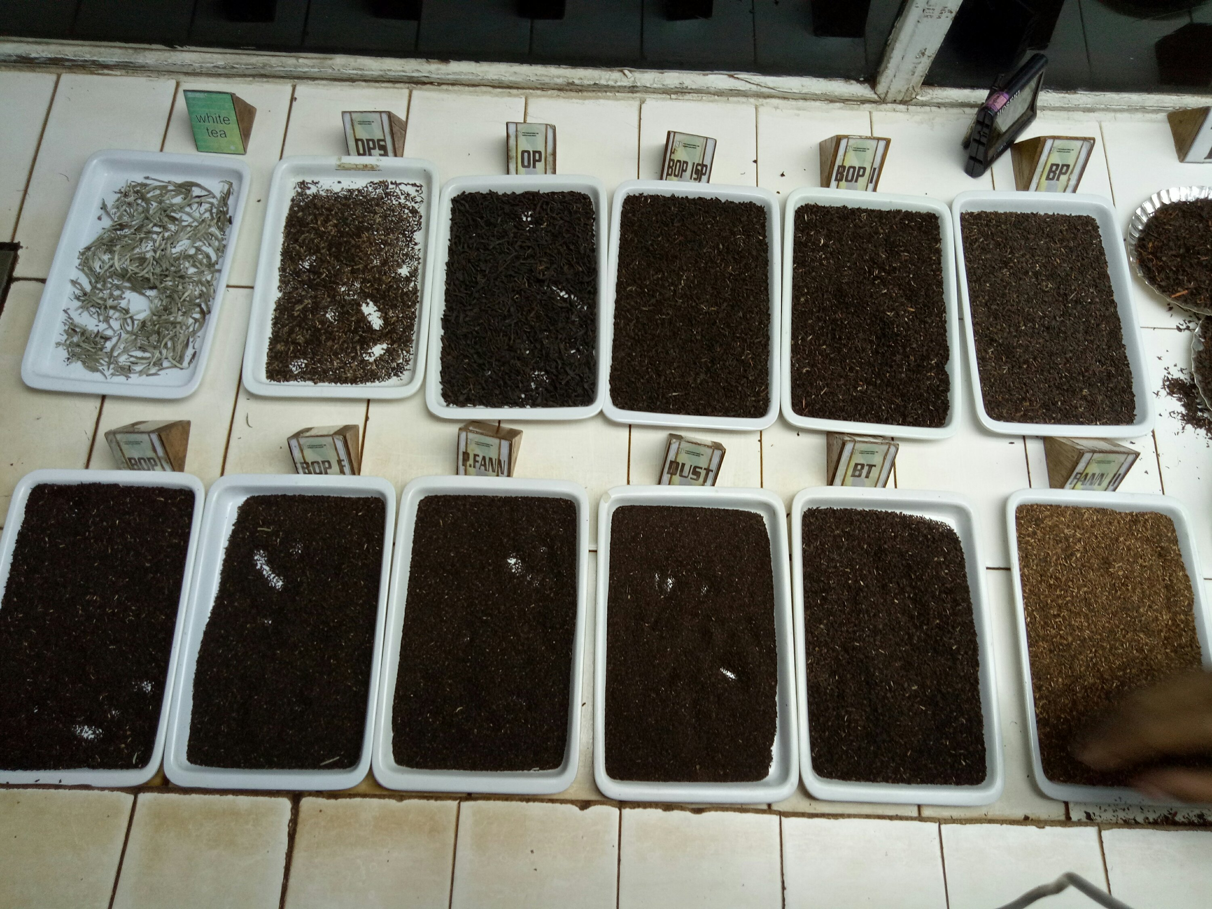
Sortasi Kering
Dilakukan untuk mengelompokkan teh
Bagian teh yg masih lebih besar dari jenis mutu yg dikehendaki → masuk ke tea cutter → ukuran sesuai
Jenis mutu yg masih banyak mengandung partikel ringan seperti jenis bubuk dan sow mee → masuk ke winnower

Slide 13
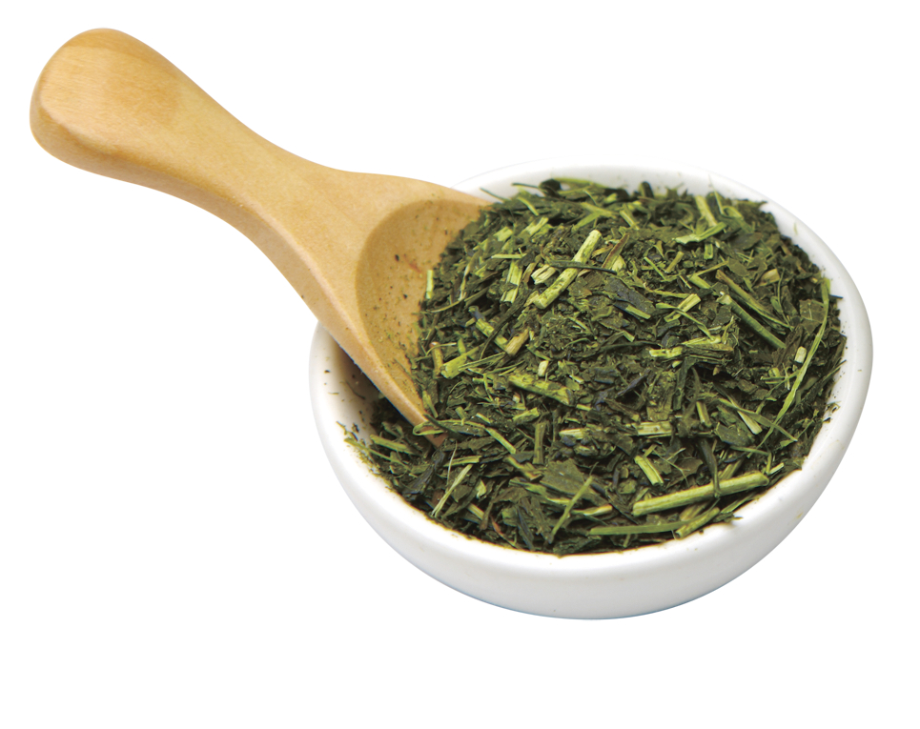
Sortasi Kering
Jenis mutu:
Peko
Jikung
Bubuk
Tulang
Jenis mutu teh hijau lainnya → menuju standard teh hijau China:
GP special, GP I, GP II, GP, III
CM 1, CM 2, CM 3, CM 4
SM 1, SM 2

Slide 14
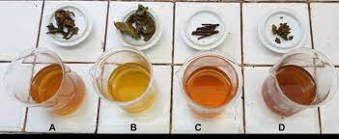
Mutu Teh Hijau
Pucuk baik, pengolahan baik → mutu teh hijau baik, harga tinggi
Pucuk baik, pengolahan tidak baik → mutu teh hijau tidak baik, harga rendah
Pucuk tidak baik, pengolahan baik → mutu teh kurang baik, harga rendah
Pucuk tidak baik, pengolahan tidak baik → mutu teh hijau amat tidak baik, harga amat rendah
Dengan blending dan reprocessing dari ke-4 mutu, selanjutnya bisa dijadikan teh wangi, sehingga ke-4 mutu menjadi baur dan tidak dikenal lagi kekurangannya oleh konsumen.

Slide 15
Mutu Teh Hijau
Jenis mutu teh hijau:
Mutu I (peko) → berasal dr petikan halus
Mutu II (jikeng) → berasal dr petikan kasar
Mutu III (bubuk) → berasal dari petikan kasar sekali
Mutu IV (tulang) → berasal dari gagang pucuk

Slide 16
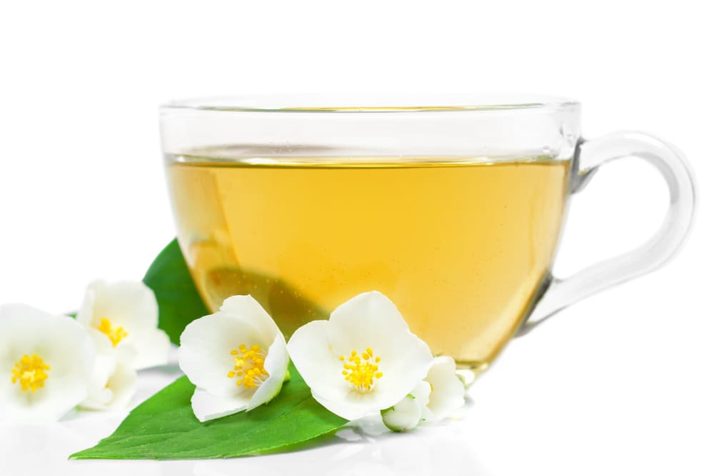
PENGOLAHAN TEH WANGI

Slide 17
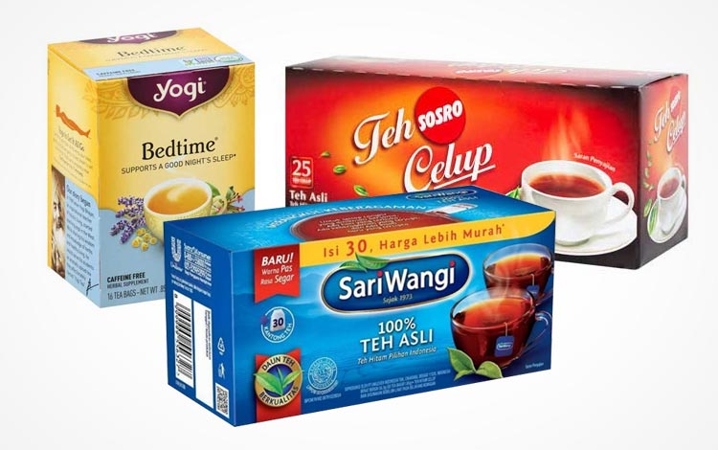
Teh Wangi
Dibuat dari teh hijau yg dicampur dgn bahan pewangi dari bunga melati, melalui proses pengolahan tertentu untuk mendapatkan citarasa khas, di samping rasa tehnya masih tetap ada
Pewangi: melati, melati gambir, pacar cina, vanila

Slide 18
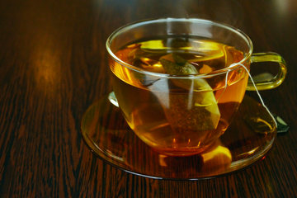
Teh Wangi
Prinsip pengolahan:
Proses penyerapan aroma bunga ke dalam teh hijau secara maksimal agar hasil yg diperoleh bermutu tinggi
Bahan dasar:
Teh hijau kehitaman yg bright
Tergulung
Rasa pahit, sepat, segar, kuat
Dapat menyerap aroma bunga
Kadar air maksimal 10%

Slide 19
Teh hijau
Pucuk teh
Penggosongan
Pelayuan
Pelembaban
Penggulungan/ penggilingan
Pewangian
Pengeringan pertama (ECP dryer)
Pengeringan
Pengeringan kedua (rotary dryer)
Teh wangi
Sortasi dan pengepakan
Teh hijau dalam kemasan

Slide 20
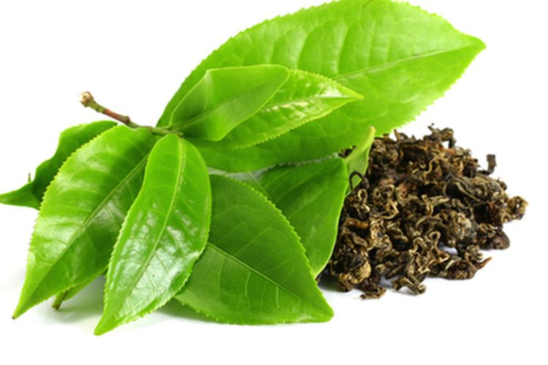
PENGENDALIAN MUTU TEH

Slide 21
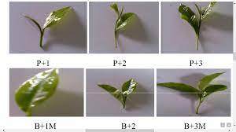
Bahan dasar 1. Halus kasar petikan
Analisis daun/ analisis petik dilakukan dengan menggolongkan pucuk menurut macamnya
Jenis petikan: halus, medium, kasar, petikan halus yg terlalu tua, petikan halus yg terlalu muda, dst.
Bila dikaitkan dgn proses, halus kasarnya berhubungan erat dengan sifat dalam daun dan sifat fisiknya

Slide 22
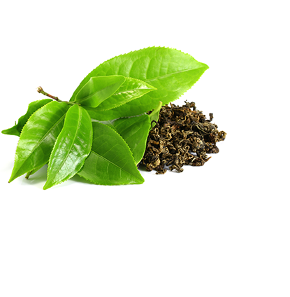
Bahan dasar 2. Tingkat kerusakan daun
Kerusakan daun:
Pelipatan
Penekanan
Pergesekan
Panasnya daun/ pemeraman

Slide 23
Pemeriksaan hasil antara 1. Hasil pelayuan
Dasar: pengurangan berat
Pedoman: L/K = 2.1 – 2.3
Layu berkaitan dgn sifat fisik daun (kelemasan dan kepekatan cairan)

Slide 24
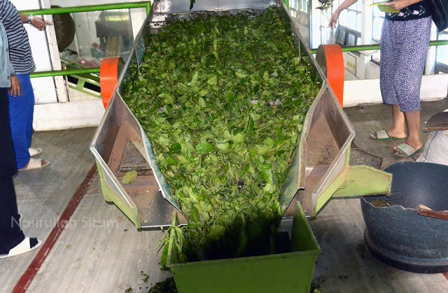
Pemeriksaan hasil antara 2. Hasil penggulungan dan penggilingan
Secara sistematis tidak diperiksa
Belum ada uji tingkat pememaran, tingkat penggulungan

Slide 25
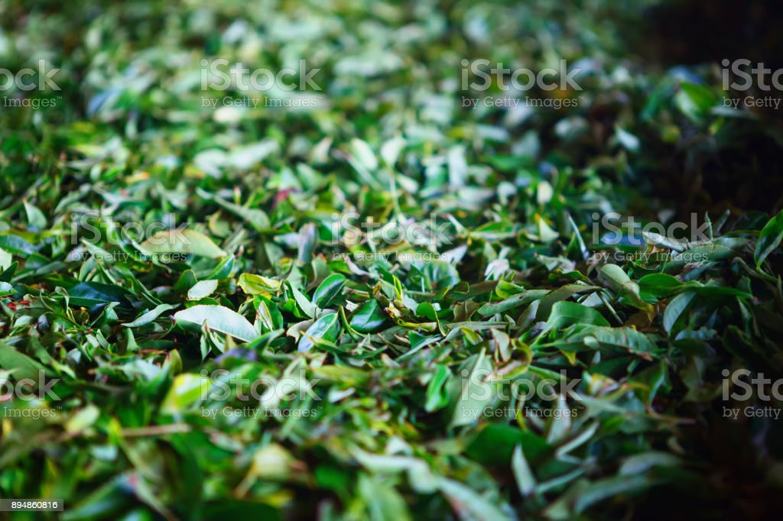
Pemeriksaan hasil antara 3. Hasil fermentasi
Komponen yg dianalisis: warna, pegangan, bau (subjektif)
Tingkat oksidasi katekin, tingkat fermentasi, dan tingkat warna seduhan harus sejalan

Slide 26
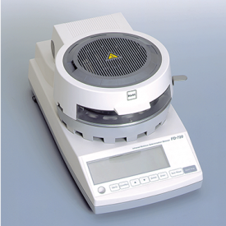
Pemeriksaan hasil antara 4. Hasil pengeringan
Telah dilakukan secara kuantitatif
Alat yg digunakan:
Infrared tester
Brabender moisture tester
Aqua boy moisture tester

Slide 27
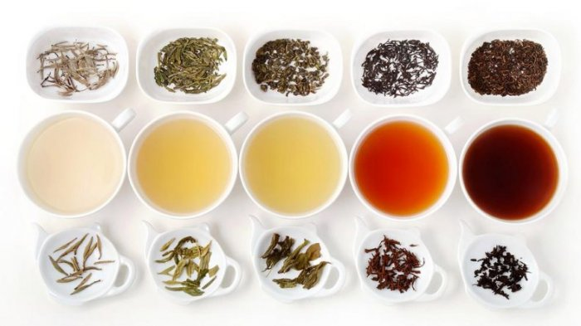
Pemeriksaan hasil sortasi/ hasil akhir
Pemeriksaan perimbangan jenis
Pemeriksaan kemurnian jenis
Pemeriksaan mutu masing-masing jenis mutu

